Slide 1
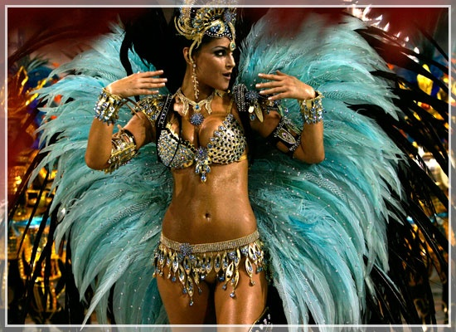
Бразильський
карнавал

Slide 2
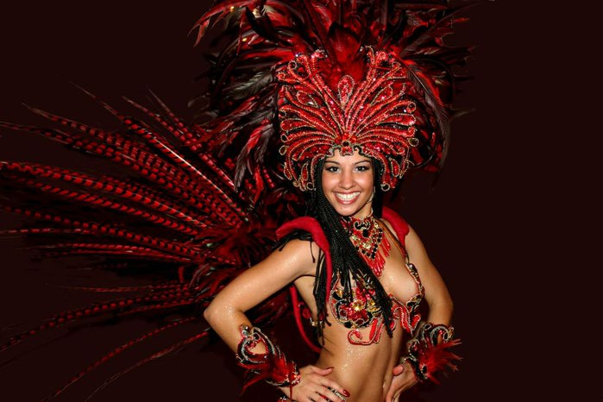
Карнавал у Бразилії - подія, на яку мріють потрапити мільйони людей. Щороку в лютому, перед початком Великого поста, вся Бразилія, охоплена безперервним громом барабанів, що відбивають ритм запальної самби, поринає в саме гучне, яскраве і веселе свято, грандіозніше шоу на планеті. Традиційно карнавал у Бразилії починається з "офіційної частини" - символічної передачі ключів від міста мером "королеві карнавалу". На чотири дні вона стає повноправним хазяїном міста й наділяється правом видавати й скасовувати будь-які закони. Карнавал у Ріо проходить один раз у рік, у лютому, у самий розпал бразильського літа! Починається це свято завжди в суботу й триває 4 дні й 4 ночі! Найважливіше під час Карнавалу - це парад шкіл самби на "самбодромі", де величезне число учасників із самих знаменитих шкіл самби у фантастичних костюмах влаштовують приголомшливе шоу, що хоча б раз у житті потрібно побачити власними очима.

Slide 3
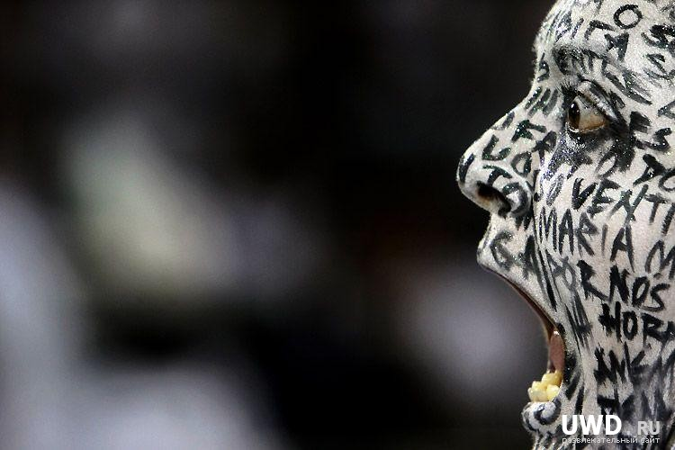
Бразильський карнавал взяв початок від португальської масляної — вуличних розваг, під час яких пустуни обливали один одного водою, обсипали борошном і сажею, кидалися тухлими яйцями і т.д. Португальська масляна відбувалась напередодні Великого посту за католицьким календарем, тобто періодом спокути, що символізувало звільнення — саме цей аспект був сприйнятий карнавалом.

Slide 4
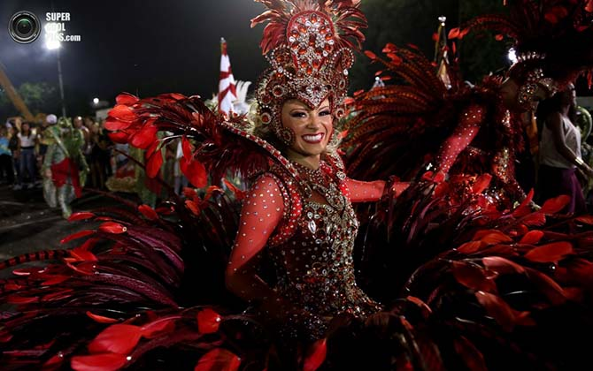
Чотири дні і чотири ночі у Бразилії панує "свято інстинктів", як колись назвав бразильський карнавал швед Артур Лундквіст. Самі ж бразильці кажуть, що карнавал — це єдине, до чого у Бразилії ставляться серйозно. І справді, жодний інший захід не супроводжується такою тривалою підготовкою — до карнавалу готуються цілий рік; ніщо не викликає такої величезної уваги — карнавальні процесії транслюються на телеекрани усього світу; а його гостями є особи королівської крові, зірки Голлівуда, мільярдери та відомі політики. Бразильський карнавал нехтує усіма заборонами, і країна поринає у темпераментний вир веселощів, чуттєвих насолод, у якому змішуються раси, культури та звичаї. Ніде у світі будь-яке свято не може порівнятися з Бразильським карнавалом за розмахом, винахідливістю, багатством костюмів та декорацій. Причина, мабуть, в дивовижному поєднанні індіанської, африканської та європейської крові, з якого постала бразильська нація.

Slide 5
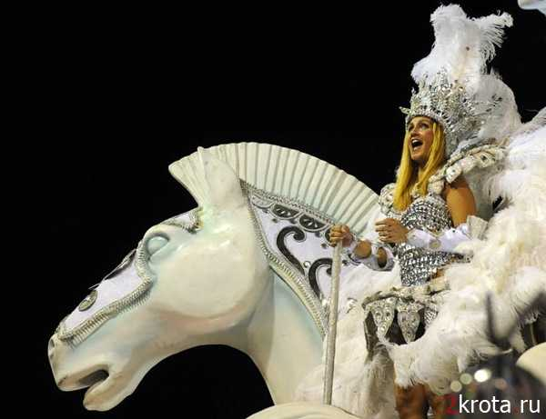
Традицію карнавалу завезли у Бразилію португальці. Треба сказати, що карнавали в Португалії мало нагадували венеціанські. Тож спочатку Бразильський карнавал більш нагадував португальську ентруду — агресивну пиятику, під час якої абсолютно безневинних перехожих обливали водою, обсипали борошном та обкидали брудом. Такі "веселощі" були заборонені у Бразилії у середині XIX століття. А от у сусідніх Болівії та Аргентині під час карнавалу подібне галабурдництво можна побачити й досі.

Slide 6
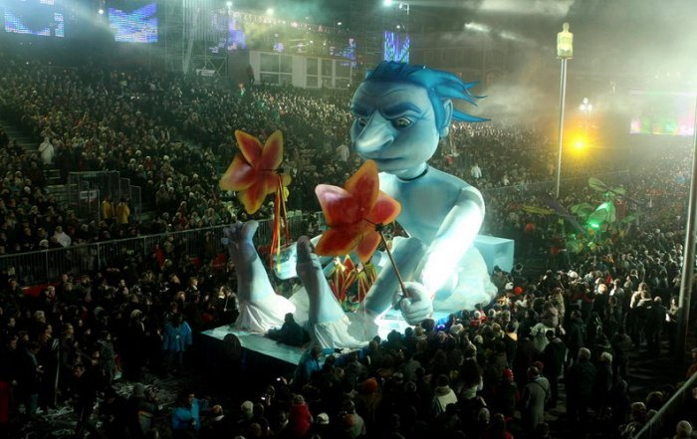
Сьогоднішнього вигляду — розкішної вуличної процесії в Ріо-де-Жанейро — фестиваль набув у 1930 році. А в 1932 — карнавальні групи різних кварталів вже почали конкурувати між собою. їх стали називати "есколас ді самба", тобто школи самби. А сама самба перетворилась на основну музику карнавалу. Тепер конкуренція між різними школами самби нагадує суперництво між футбольними командами, а сам карнавал — схожий на чемпіонат світу. За кілька місяців до карнавалу школи самби проводять репетиції, куди часто запрошують глядачів за невеличку платню, тож якщо ви не встигли на свято, майте це на увазі.

Slide 7
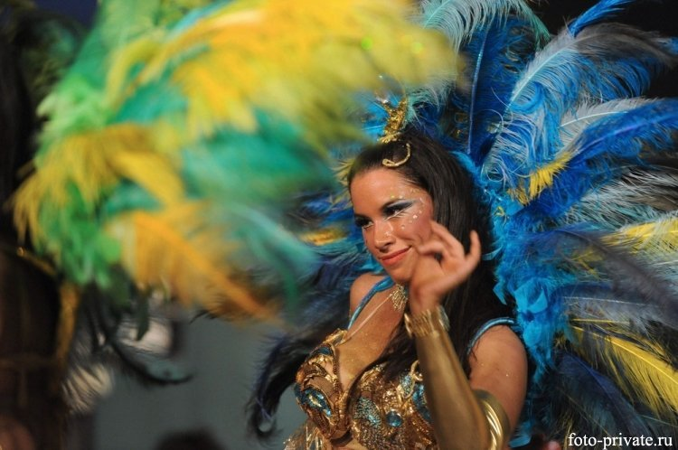
У ті самі роки карнавал у Ріо, відкритий і життєрадісний, із легкістю вбирає в себе ще одну з «французьких штучок» — маскарадний костюм. Згодом костюми учасників ходів стають усе вишуканішими та екзотичнішими. Незабаром стихійно виникає ідея створити конкурс маскарадних костюмів. Перший такий конкурс відбувся в 1909 р. і мав промовисту назву Higt Life. У 1932-му організатори головного карнавального балу в Муніципальному театрі Ріо неофіційно відзначають нагородами найкращі костюми балу. У 1950-ті роки вже величезний натовп народу очікує учасників костюмованого балу при вході до головного театру Ріо для того, щоб оцінити пишноту їхнього вбрання. Муніципальний бал і конкурс костюмів стає обов’язковою частиною карнавального свята. Сьогодні його проводять у знаменитих готелях і транслюють по телебаченню на весь світ

Slide 8
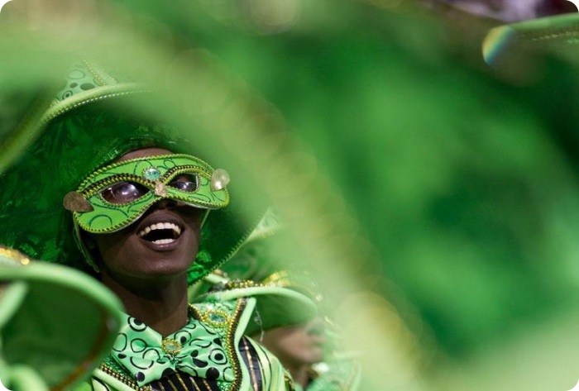
Щороку наприкінці лютого уся Бразилія, охоплена безперервним гуркітом барабанів, що відбивають ритм запальної самби, занурюється у найгучніше, яскраве і веселе свято, найграндіозніше шоу на планеті - карнавал. Його джерела лежать у ритуальних танцях Чорної Африки, ритми якої збігаються з ударами серця. Вони були завезені у Бразилію разом з мільйонами чорних рабів і рабинь. А тепер самба на п'ять днів проникає у кров усіх учасників і гостей карнавалу. На п'ять днів Бразилія стає африканською країною. До епіцентру бразильського карнавалу (Ріо і Салвадор) літаки щодня доставляють тисячі туристів зі США, Аргентини, країн Європи... Салвадор звичайно приймає 600-700 тис. іноземців, Ріо - біля мільйона. Готелі переповнені, незважаючи на неземні ціни - місця треба замовляти заздалегідь.

Slide 9
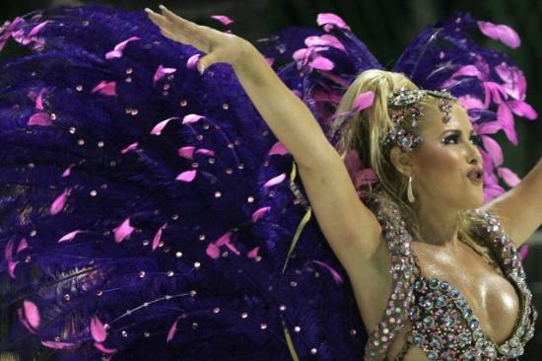
Починається карнавал, як правило, далеко від Ріо, у містечку Олінде, де проходить парад найстаршої танцювальної школи "незайманих". Це 250 чоловіків, одягнених у жіноче плаття. Їхній виступ неспинно триває 10 годин. І все-таки головна подія карнавалу - парад шкіл самби в Ріо. "Роздувайте ваші ціни на квасолю, але дозвольте мені вільно танцювати самбу!", - йдеться у карнавальній пісеньці. Черевики з прямокутними носами і срібними пряжками, білі панчохи, шаровари з напуском, парчеві куртки, капелюхи з плюмажами; дами у спідницях з фіжмами, декольтовані до безтями - у ритмі самби йдуть королівські двори Європи. А під парчевими із золотом костюмами - смагляві тіла, курчаве темне волосся Африки. Одночасно збирають сотні тисяч глядачів у Манаусі і Ресифі ритуальні танці індіанців, в Олінде - традиційний парад величезних воскових муляжів, в Оуру-Прету - "середньовічні" студентські гулянки... Усюди величезна кількість конкурсів краси, балів-маскарадів, конкурсів костюмів.

